Slide 1


选导系统使用手册
——学生端

Slide 2
选导时间
推荐使用火狐或者谷歌浏览器
火狐下载网址：http://www.firefox.com.cn/
谷歌下载网址：https://www.google.cn/chrome/

Slide 3
选导时间
学生时间段类型 | 开始日期 | 结束日期
第一轮填报自愿 | 10月26日12：00 | 10月31日12：00
第二轮填报自愿 | 10月31日18：00 | 11月4日12：00
第三轮填报自愿 | 11月4日18：00 | 11月6日12：00

Slide 4
CONTENTS
1
系统登入
2
导师双选

Slide 5
PART 01
系统登录

Slide 6
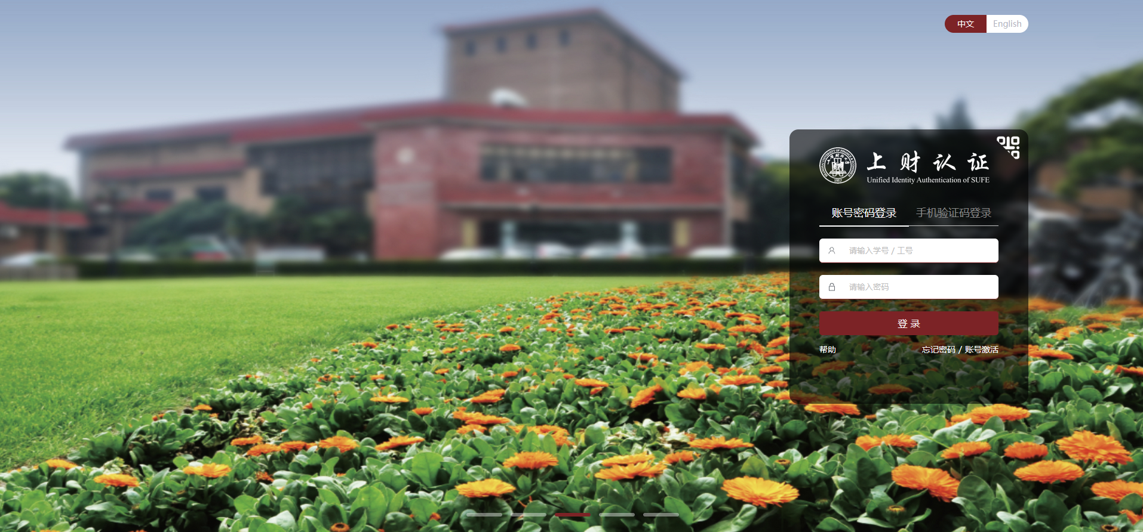
系统登录
登入上财信息门户：https://login.sufe.edu.cn

Slide 7
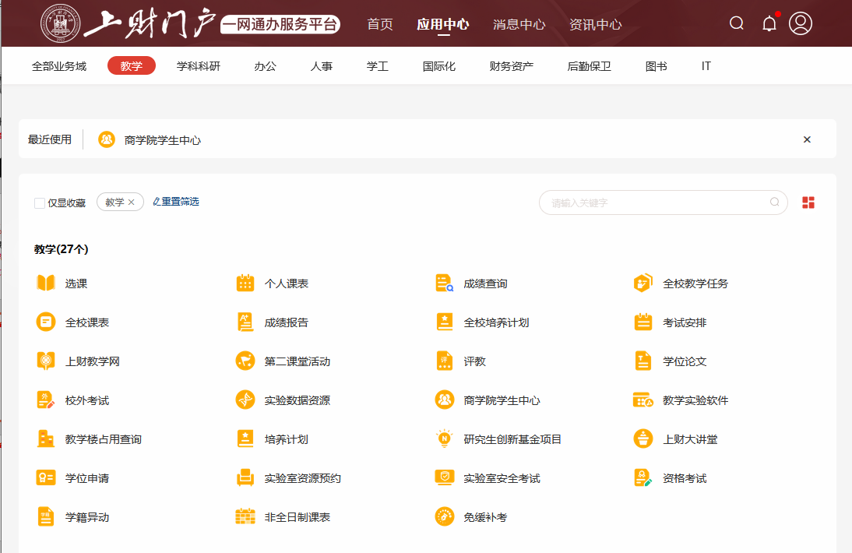
推荐使用火狐或者谷歌浏览器
系统登录
1，点击
1，找到商学院学生中心：
应用中心 →教学→商学院学生中心
2，点击商学院学生中心进入
3，如果找不到学生中心，可通过以下网址登入：
https://usercenter.sufe.edu.cn/Account/Login
2，点击
3，请仔细查找

Slide 8
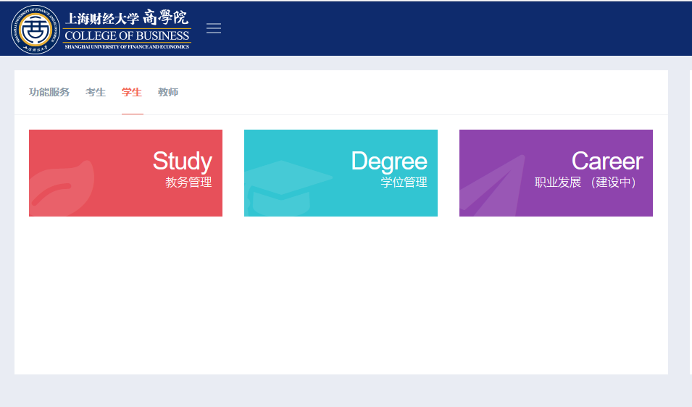
系统登录
点击学位管理

Slide 9
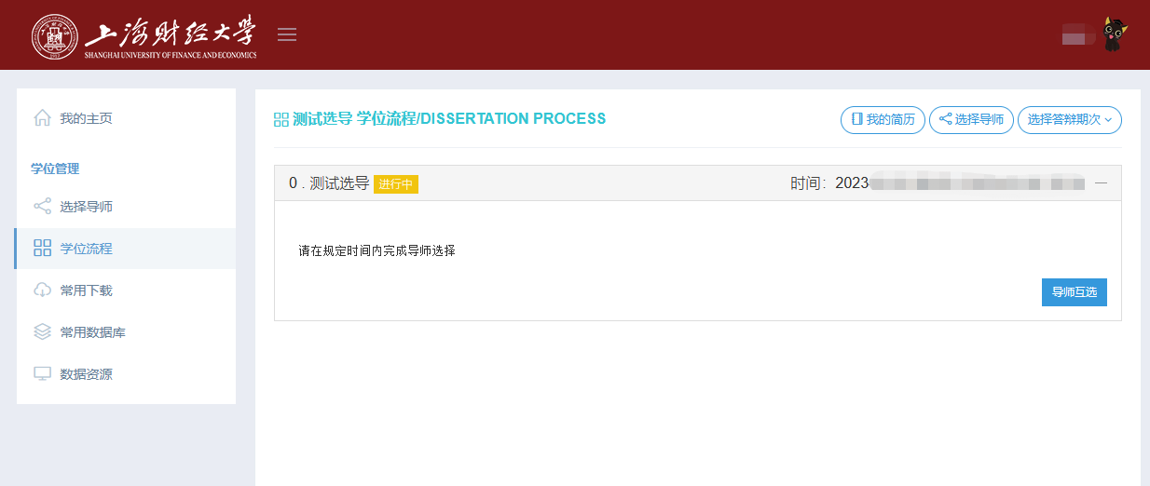
系统登录
点击选择导师
点击进入选导师
点击进入学位流程

Slide 10
PART 02
导师双选

Slide 11
导师双选
进入选择导师
学生选导分为三个轮次
每轮的时间节点都不同，请同学们注意查看时间节点，不要错过选导最佳时间。
查看导师简历
第一轮志愿选择
第二轮志愿选择
第三轮志愿选择
管理员指派
查看志愿信息
我的导师信息

Slide 12
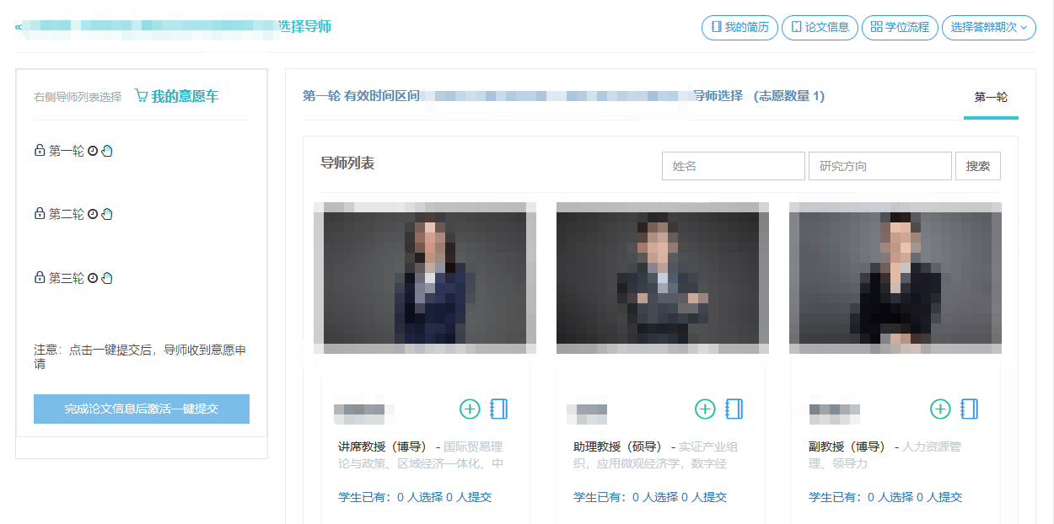
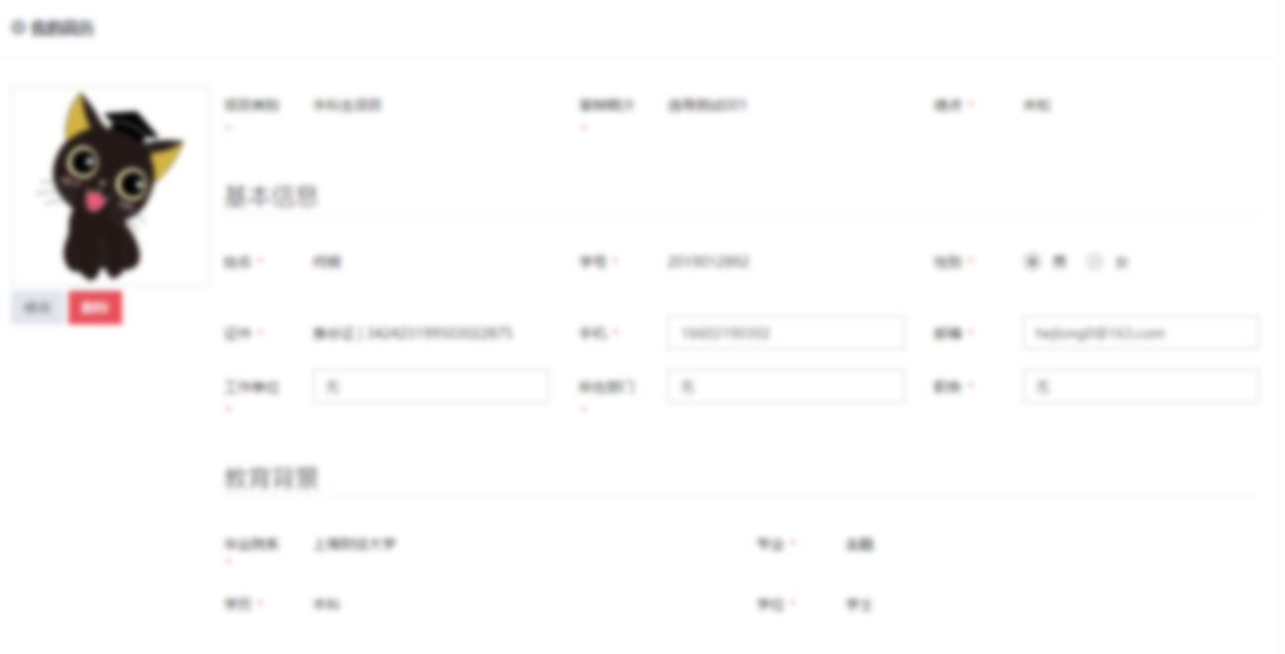
导师双选 —— 修改个人信息，提交论文信息
查看我的简历，
上传照片并修改简历

Slide 13
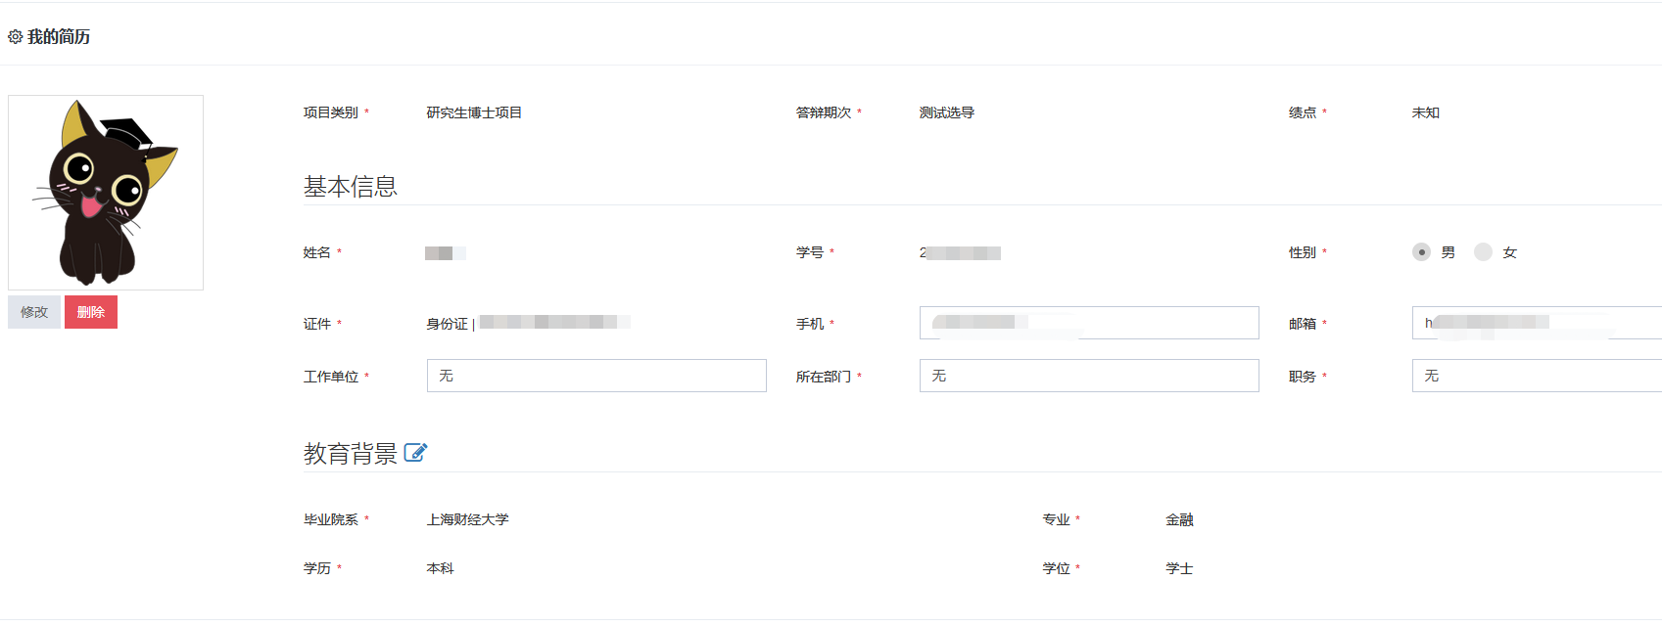
导师双选 —— 修改个人信息，提交论文信息
1，点击这里修改我的教育背景

Slide 14
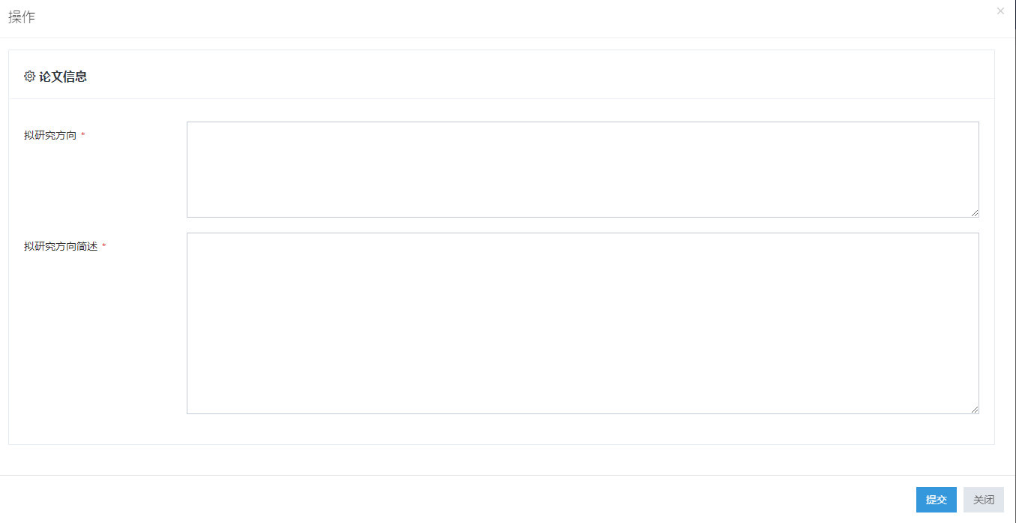
导师双选 —— 修改个人信息，提交论文信息
提交论文信息

Slide 15

导师双选
锁开为选导开始，
鼠标移到时钟上可查看选导时间
灰色为指导名额已满，不可选的导师
查看导师简历
添加导师

Slide 16
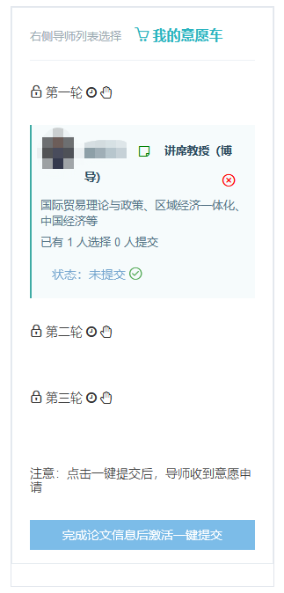

导师双选
导师已被添加到意愿车
完成论文信息后这里会出现“一键提交”按钮
点击后导师即可收到学生选导申请。

Slide 17
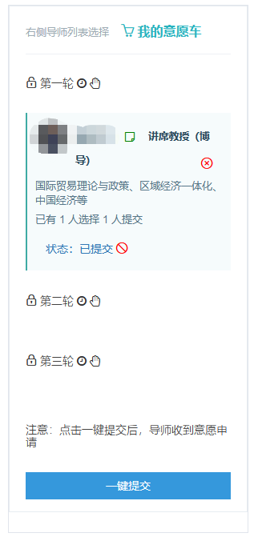
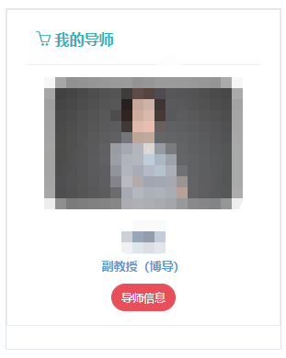
导师双选
出现导师信息为已被该导师入取
(未出现则需要继续等待导师入取)
已提交等待导师入取

Slide 18
祝同学们学业有成 !

